Slide 1



L’outil d’Analyse du Cycle de Vie dédié au secteur de la Plasturgie et des Composites
MODÉLISER UN TRANSPORT
Centre Technique Industriel de la Plasturgie et des Composites
Notes:
Credit picture :
Unsplash
Nik MacMillan
@nikarthur
Link : https://unsplash.com/photos/YXemfQiPR_E

Slide 2

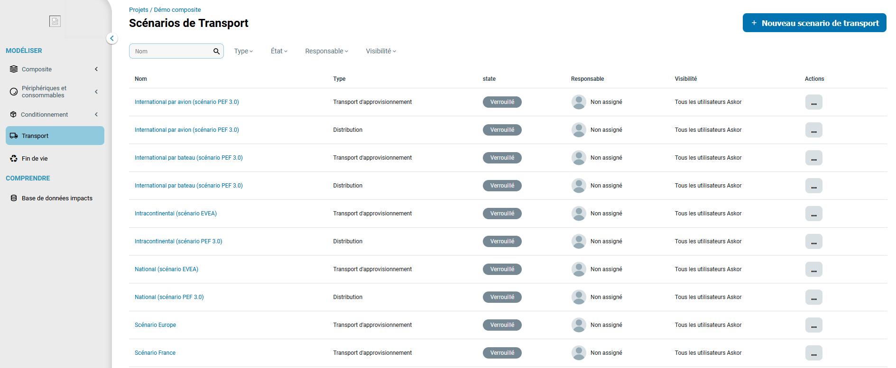


Transports d’approvisionnement et de distribution
Aller dans la catégorie « Transport »

Slide 3
Transports d’approvisionnement et de distribution
Des scénarios de transport génériques sont déjà définis pour la distribution et l’approvisionnement

Slide 4
Scénarios de transport – scénarios génériques
Ouvrir l’un des scénarios génériques

Slide 5
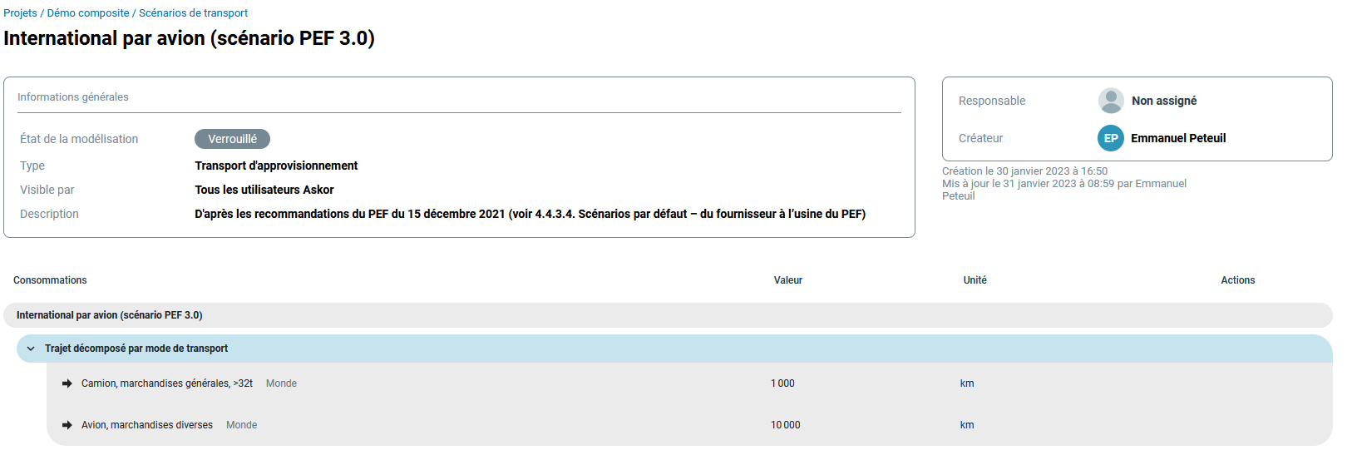
Scénarios de transport – scénarios génériques
Informations sur le type de transport (approvisionnement ou distribution)

Slide 6
Scénarios de transport – scénarios génériques
Informations sur les hypothèses de création des scénarios de transport

Slide 7
Scénarios de transport – scénarios génériques
Découpage des types de transport

Slide 8
Scénarios de transport – scénarios génériques
Distances parcourues par moyen de transport

Slide 9
Création d’un scénario de transport spécifique
Pour créer un scénario de transport spécifique cliquer sur « nouveau scénario »

Slide 10
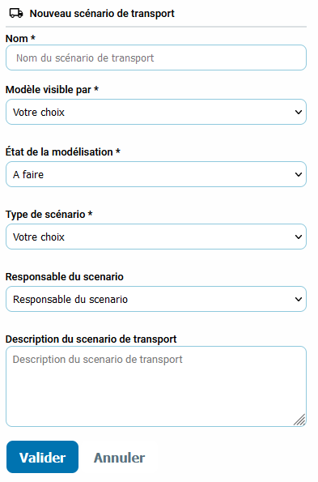


Outil d’ACV Simplifié
Création d’un scénario de transport spécifique
Nom du scénario de transport
Critère de visibilité
Etat de la modélisation
Type de scénario entre approvisionnement et distribution
Responsable du scénario de fin de vie
Description du scénario de transport
Le type de scénario de transport défini ou ils vont être disponibles : les scénarios de distribution ne seront disponibles qu’au niveau du système, les transports d’approvisionnement seront disponibles au moment de l’ajout des matières et éléments unitaires dans les modules produits, conditionnement et périphériques et consommables.

Slide 11
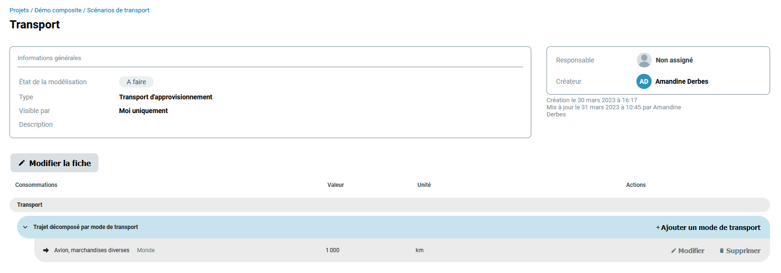
Création d’un scénario de transport spécifique
Cliquer sur « Ajouter un mode de transport »

Slide 12
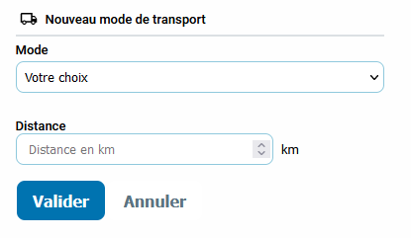
Outil d’ACV Simplifié
Création d’un scénario de transport spécifique
Mode de transport
Distance parcourue

